Slide 1
Física II- tn- 2021
Segundo parcial
7 julio 19 hs

Slide 2
Importante: justificar procedimientos realizados a partir de la teoría. Se sube pdf en espacio de tareas con apellido y tema en nombre archivo y desarrollo a la hora y a las dos horas. Se envía también el pdf completo a pmonzon@frba.utn.edu.ar
Cámara y micrófono abierto durante todo el examen.

Slide 3
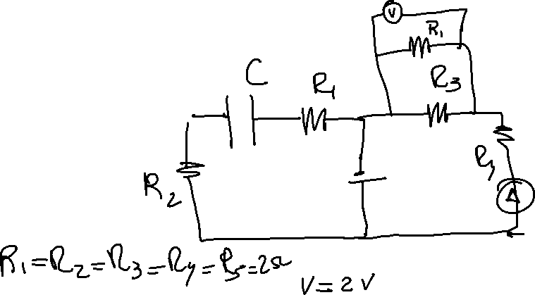
1- El circuito de la figura se halla en régimen estacionario. Calcule las mediciones de los instrumentos y carga y polaridad en el C= 2µF.

Slide 4
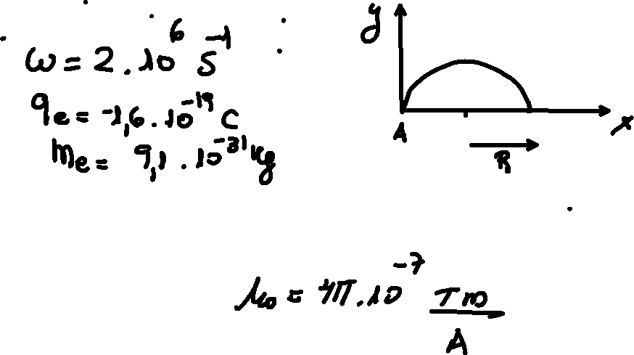
2- Un electrón entra por el punto A con una energía de 50 eV en una zona donde existe un campo B. El electrón describe una trayectoria semicircular con una w. Calcule módulo y dirección y sentido del campo B y el radio que describe el electrón.

Slide 5
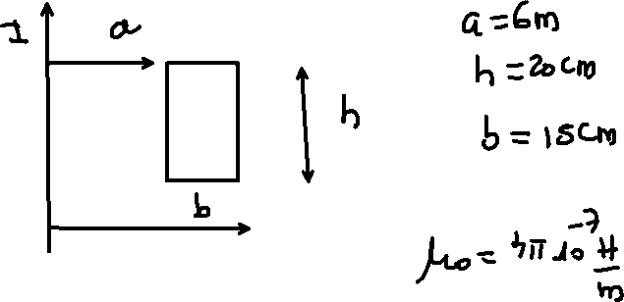
3- En un conductor recto, filiforme y muy largo, que es coplanar con una espira rectangular cerrada, está establecida un corriente eléctrica continua y constante de 20 A. Calcule el B creado por el hilo, dibuje líneas de campo. Calcule el flujo concatenado por la espira. Si en el conductor la corriente disminuye a la mitad de su valor en un intervalo de tiempo dado, determine el sentido de la corriente inducida en la espira.

Slide 6
4- Por un circuito RLC circula una i(t)= 2 sen (100 π t) (I en A, t en s). Sabiendo que la potencia activa es de 87 W, y que la tensión del generador adelanta π/6 con respecto a la corriente, y L= 192 mH, calcule R y C, realice el diagrama de impedancias y el fasorial de corrientes y tensiones. Escriba la medición de un voltímetro conectado en el capacitor y escriba las expresiones instantáneas de Vg y de Vc.

